Slide 1
Проект ЯНА
Open Data Hackathon 6-7 открября
Санкт-Петербург

Slide 2
Задачи
Технологии

Slide 3
Задачи
Сервер
Пример использования
  Firefox addon

Slide 4
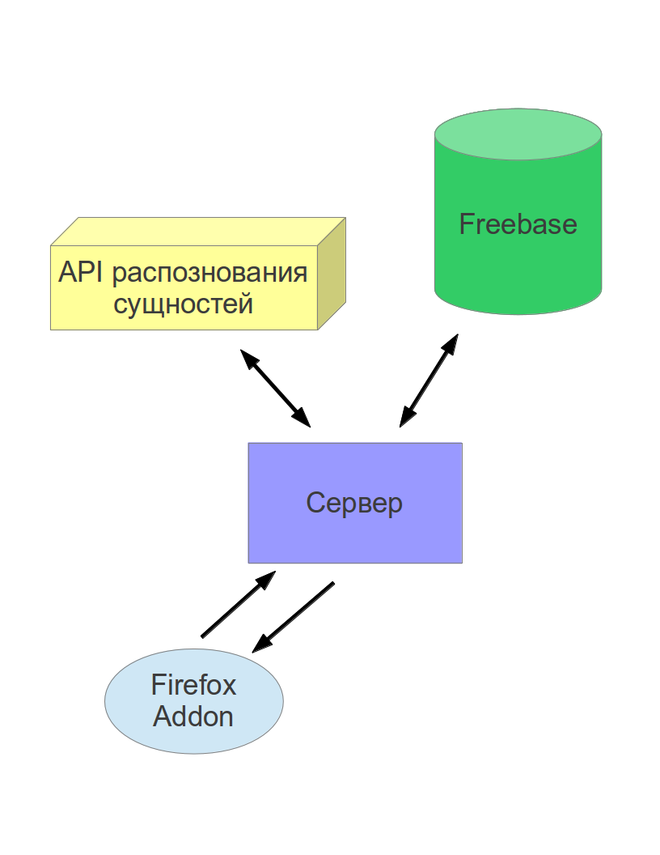
Технологии
Сервер

